Slide 3
1 数据类型
记录数据
关系记录
数据矩阵
文档数据
交易数据
图形和网络
万维网
社会或信息网络
分子结构
有序
时间数据：时间序列
顺序数据：交易序列
基因序列数据
视频数据的图像序列
空间，图像和多媒体
空间数据：地图
TID | Document 1 | Document 2 | Document 3
Team | 3 | 0 | 0
Coach | 0 | 7 | 1
Play | 5 | 0 | 0
Ball | 0 | 2 | 0
Score | 2 | 1 | 1
Game | 6 | 0 | 2
Win | 0 | 0 | 2
Lost | 2 | 3 | 0
Timeout | 0 | 0 | 3
Season | 2 | 0 | 0
TID | Items
1 | Bread, Coke, Milk
2 | Beer, Bread
3 | Beer, Coke, Diaper, Milk
4 | Beer, Bread, Diaper, Milk
5 | Coke, Diaper, Milk

Slide 4
1.1 数据对象
数据集由数据对象组成
一个数据对象代表一个实体
例子
销售数据库：客户，商店物品，销售额
医疗数据库：患者，治疗信息
大学数据库：学生，教授，课程信息
称为样品，示例，实例，数据点，对象，元组（tuple）
数据对象所描述的属性
数据库中的行 - >数据对象
列 - >“属性”
Attributes
Tid | Refund | Marital Status | Taxable Income | Cheat
1 | Yes | Single | 125K | No
2 | No | Married | 100K | No
3 | No | Single | 70K | No
4 | Yes | Married | 120K | No
5 | No | Divorced | 95K | Yes
6 | No | Married | 60K | No
7 | Yes | Divorced | 220K | No
8 | No | Single | 85K | Yes
9 | No | Married | 75K | No
10 | No | Single | 90K | Yes
Objects

Slide 5
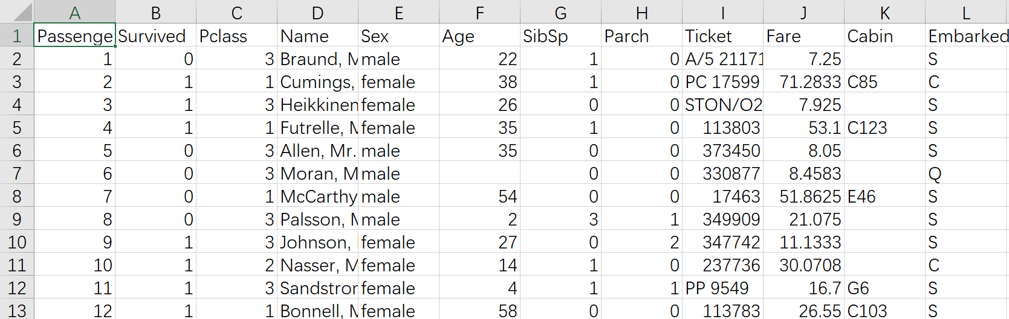
1.2 属性
属性（变量、特性、字段、特征或维 ）：一个数据字段，代表一个数据对象的特征或功能。
例如 • 乘客_ID • 是否存活 • 客舱等级 ……
类型：
• 标称 • 二进制 • 序数 • 区间标度 • 比率标度

Slide 6

多选题
1分
数据对象的别名
A
样品
B
实例
C
维度
D
元组
E
对象
提交

Slide 7
多选题
1分
属性的别名
A
元组
B
维度
C
特征
D
字段
E
数据点
提交

Slide 8
单选题
1分
所谓高维数据，指的是
A
数据对象很多
B
数据属性很多
提交

Slide 9
单选题
1分
所谓特征选择，是指
A
从数据中，选择有代表性的属性
B
从数据中，选择有代表性的数据对象
提交

Slide 10
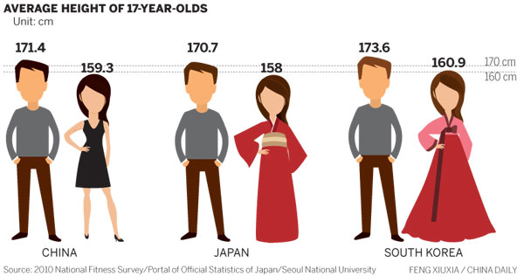
1.3 属性与度量
An attribute （属性）is a property or characteristic of an object
Example: 人的身高，体重，眼睛的颜色等
Attribute values（属性值：定义属性的特定的特征或参数） are numbers or symbols assigned to an attribute
Example: 175cm，70kg，黑色
Notes:
ID has no limit but age has a maximum and minimum value

Slide 11
单选题
1分
创建时间 = 1 月 2 日
A
创建时间表示属性，1 月 2 日表示属性
B
创建时间表示属性值，1 月 2 日表示属性值
C
创建时间表示属性，1 月 2 日表示属性值
D
创建时间表示属性值，1 月 2 日表示属性
提交

Slide 12
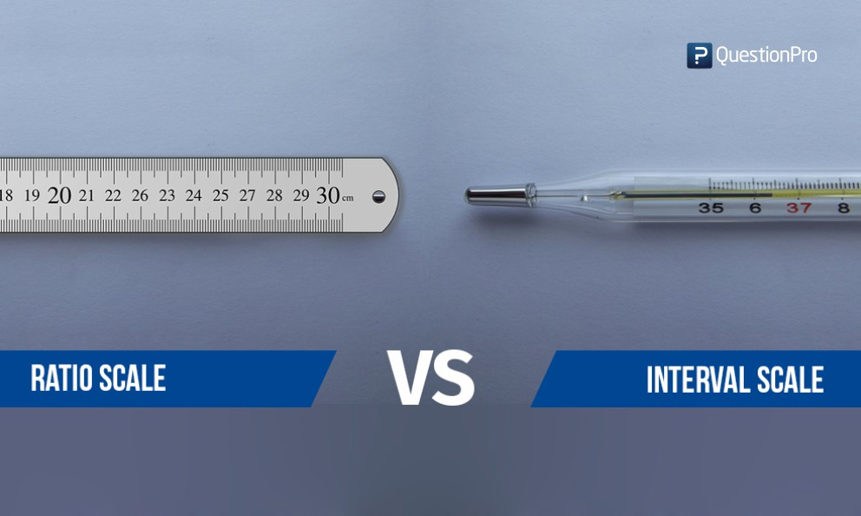
1.4 属性的类型
常见的四类属性：
标称（Nominal）
Examples: ID numbers, zip codes
序数（Ordinal）
Examples: rankings (e.g., taste of potato chips on a scale from 1-10), grades, height in {tall, medium, short}
区间（Interval）
Examples: calendar dates, temperatures in Celsius or Fahrenheit.
比率（Ratio）
Examples: temperature in Kelvin, length, time, counts

Slide 13
1.4 属性的类型
标称：类别，状态
Hair_color={黑色，棕色，金色，红色，红褐色，灰色，白色}
婚姻状况，职业，身份证号码，邮政编码
二进制
只有2个状态（0和1）的属性
对称二进制两种结果重要
例如，性别
不对称的二进制结果同样重要。
例如，医疗测试（正面与负面）
序数
价值观有一个有意义的顺序（排名），但不知道连续值之间的大小。
大小={小，中，大}，等级，军队排名

Slide 14
1.4 属性的类型
标称：类别，状态
Hair_color={黑色，棕色，金色，红色，红褐色，灰色，白色}
婚姻状况，职业，身份证号码，邮政编码

Slide 15
单选题
1分
下列是标称类型的属性是
A
Survived：0表示遇难，1表示幸存
B
Pclass：1代表Upper，2代表Middle，3代表Lower
C
Sex：标识乘客性别
D
SibSp：兄弟姐妹及配偶的个数
E
Embarked：乘客登船口岸，可列举
提交

Slide 16
1.4 属性的类型
二进制
只有2个状态（0和1）的属性
对称二进制两种结果重要
例如，性别
不对称的二进制结果同样重要。
例如，新型冠状病毒肺炎测试（阳性与阴性）

Slide 17
单选题
1分
下列是对称二进制类型的属性是
A
Survived：0表示遇难，1表示幸存
B
Pclass：1代表Upper，2代表Middle，3代表Lower
C
Sex：标识乘客性别
D
SibSp：兄弟姐妹及配偶的个数
E
Embarked：乘客登船口岸，可列举
提交

Slide 18
单选题
1分
下列是非对称二进制类型的属性是
A
Survived：0表示遇难，1表示幸存
B
Pclass：1代表Upper，2代表Middle，3代表Lower
C
Sex：标识乘客性别
D
SibSp：兄弟姐妹及配偶的个数
E
Embarked：乘客登船口岸，可列举
提交

Slide 19
1.4 属性的类型
序数
价值观有一个有意义的顺序（排名），但不知道连续值之间的大小。
大小={小，中，大}，等级，军队排名

Slide 20
单选题
1分
下列是序数类型的属性是
A
Survived：0表示遇难，1表示幸存
B
Pclass：1代表Upper，2代表Middle，3代表Lower
C
Sex：标识乘客性别
D
SibSp：兄弟姐妹及配偶的个数
E
Embarked：乘客登船口岸，可列举
提交

Slide 21
1.4 属性的类型
区间标度属性
以单位长度顺序性度量
值有序，比如温度、日历等
不存在0点，倍数没有意义，比如我们平常通常不说2000年是1000年的2倍
比率标度属性
具有固定零点的数值属性，有序且可以计算倍数
长度、重量等

Slide 22
单选题
1分
下列是比例标度类型的属性是
A
Survived：0表示遇难，1表示幸存
B
Pclass：1代表Upper，2代表Middle，3代表Lower
C
Sex：标识乘客性别
D
SibSp：兄弟姐妹及配偶的个数
E
Embarked：乘客登船口岸，可列举
提交

Slide 23
1.5 属性的类型小结
表 不同的属性类型
属性类型 |  | 描 述 | 例 子 | 操 作
分类的 (定性的) | 标称 | 标称属性的值仅仅只是不同的名字，即标称值只提供足够的信息以区分对象 （=，≠） | 邮政编码、雇员ID号、眼球颜色、性别 | 众数、熵、列联相关、χ²检验
 | 序数 | 序数属性的值提供足够的信息确定对象的序 （<，>） | 矿石硬度、{好，较好，最好}、成绩、街道号码 | 中值、百分位、秩相关、游程检验、符号检验
数值的 (定量的) | 区间 | 对于区间属性，值之间的差是有意义的，即存在测量单位 （+，−） | 日历日期、摄氏或华氏温度 | 均值、标准差、皮尔逊相关、t和F检验
 | 比率 | 对于比率变量，差和比率都是有意义的 （+，−，*，/） | 绝对温度、货币量、计数、年龄、质量、长度、电流 | 几何平均、调和平均、百分比变差

Slide 24
1.5 属性的类型小结
表 不同的属性类型
属性类型 |  | 描 述 | 例 子 | 操 作
分类的 (定性的) | 标称 | 标称属性的值仅仅只是不同的名字，即标称值只提供足够的信息以区分对象 （=，≠） | 邮政编码、雇员ID号、眼球颜色、性别 | 众数、熵、列联相关、χ²检验
 | 序数 | 序数属性的值提供足够的信息确定对象的序 （<，>） | 矿石硬度、{好，较好，最好}、成绩、街道号码 | 中值、百分位、秩相关、游程检验、符号检验
数值的 (定量的) | 区间 | 对于区间属性，值之间的差是有意义的，即存在测量单位 （+，−） | 日历日期、摄氏或华氏温度 | 均值、标准差、皮尔逊相关、t和F检验
 | 比率 | 对于比率变量，差和比率都是有意义的 （+，−，*，/） | 绝对温度、货币量、计数、年龄、质量、长度、电流 | 几何平均、调和平均、百分比变差

Slide 25
1.5 属性的类型小结
表 不同的属性类型
属性类型 |  | 描 述 | 例 子 | 操 作
分类的 (定性的) | 标称 | 标称属性的值仅仅只是不同的名字，即标称值只提供足够的信息以区分对象 （=，≠） | 邮政编码、雇员ID号、眼球颜色、性别 | 众数、熵、列联相关、χ²检验
 | 序数 | 序数属性的值提供足够的信息确定对象的序 （<，>） | 矿石硬度、{好，较好，最好}、成绩、街道号码 | 中值、百分位、秩相关、游程检验、符号检验
数值的 (定量的) | 区间 | 对于区间属性，值之间的差是有意义的，即存在测量单位 （+，−） | 日历日期、摄氏或华氏温度 | 均值、标准差、皮尔逊相关、t和F检验
 | 比率 | 对于比率变量，差和比率都是有意义的 （+，−，*，/） | 绝对温度、货币量、计数、年龄、质量、长度、电流 | 几何平均、调和平均、百分比变差

Slide 26
1.5 属性的类型小结
表 不同的属性类型
属性类型 |  | 描 述 | 例 子 | 操 作
分类的 (定性的) | 标称 | 标称属性的值仅仅只是不同的名字，即标称值只提供足够的信息以区分对象 （=，≠） | 邮政编码、雇员ID号、眼球颜色、性别 | 众数、熵、列联相关、χ²检验
 | 序数 | 序数属性的值提供足够的信息确定对象的序 （<，>） | 矿石硬度、{好，较好，最好}、成绩、街道号码 | 中值、百分位、秩相关、游程检验、符号检验
数值的 (定量的) | 区间 | 对于区间属性，值之间的差是有意义的，即存在测量单位 （+，−） | 日历日期、摄氏或华氏温度 | 均值、标准差、皮尔逊相关、t和F检验
 | 比率 | 对于比率变量，差和比率都是有意义的 （+，−，*，/） | 绝对温度、货币量、计数、年龄、质量、长度、电流 | 几何平均、调和平均、百分比变差

Slide 27
多选题
1分
标称类型数据的可以实现数学计算
A
众数
B
中位数
C
均值
D
方差
E
相等=
F
加法+
G
除法/
提交

Slide 28
多选题
1分
序数类型数据的可以实现数学计算
A
众数
B
中位数
C
均值
D
方差
E
相等=
F
加法+
G
除法/
提交

Slide 29
多选题
1分
区间标度类型数据的可以实现数学计算
A
众数
B
中位数
C
均值
D
方差
E
相等=
F
加法+
G
除法/
提交

Slide 30
多选题
1分
比例标度类型数据的可以实现数学计算
A
众数
B
中位数
C
均值
D
方差
E
相等=
F
加法+
G
除法/
提交

Slide 31
1.6 离散vs.连续属性
离散属性(Discrete Attribute)
有限或无限可数 (countable infinite )个值
例: 邮政编码, 计数, 文档集的词
常表示为整数变量.
注意: 二元属性(binary attributes)是离散属性的特例
连续属性(Continuous Attribute)
属性值为实数
例: 温度, 高度, 重量.
实践中, 实数只能用有限位数字的数度量和表示.
连续属性一般用浮点变量表示.

Slide 32
单选题
答案解析
1分
答案解析
身高和体重分别是什么类型
易错地方，很多同学认为身高看起来像整型，在数据库可以枚举，就简单认为身高为离散数据
而实际上，世界上万物都具有差异性，且每个人的身高都不一样，无法枚举，因此为连续数据，数据库中的身高只是省略了小数点后面位数，比如身高167可以表示为167.000
所以，区分离散还是连续要根据实际物理意义，判定是否可以枚举来确定
A
身高离散、体重离散
身高 | 体重
167 | 56.7
178 | 97.5
159 | 43.8
…… | ……
B
身高连续、体重连续
C
身高连续、体重离散
D
身高离散、体重连续
提交
可为此题添加文本、图片、公式等解析，且需将内容全部放在本区域内。正常使用需3.0以上版本

Slide 34
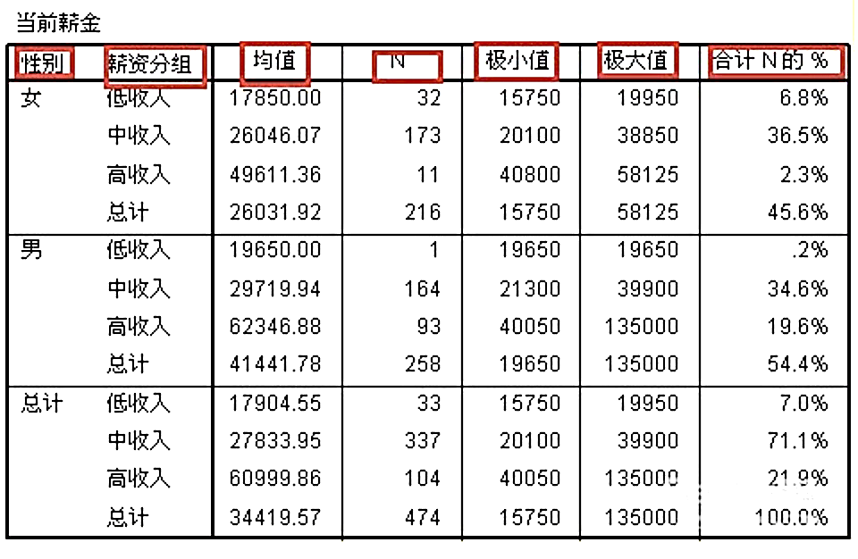
2 数据统计汇总
动机
为了更好地理解数据：集中趋势，分布
数据的统计特性
最大值，最小值，中位数，位数，离群值，方差等。

Slide 35
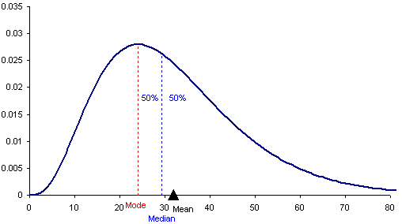
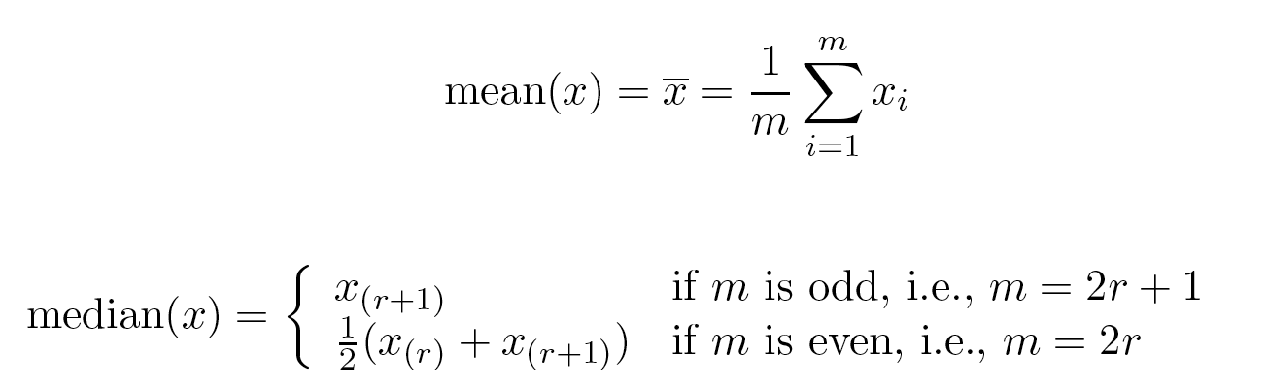
2.1 中性化趋势度量：均值、中位数和众数
平均值一组数据的均衡点。
但是，均值对离群值很敏感。
因此，中位数和截断均值也很常用。
众数指一组数据中出现次数最多的数据值。
经验公式
Notes:
一般而言，可以用调整平均数（trimmed mean）消除异常波动，在数据集中删除一定比例的极大值和极小值，比如5%，然后重新计算平均数。
平均数它既然不靠谱，我们便请出中位数。将所有数据按升序排列后，位于中间的数值即中位数。当数据集是奇数，中位数是中间的数值，当数据集是偶数，中位数是中间两个数的平均值。

Slide 36
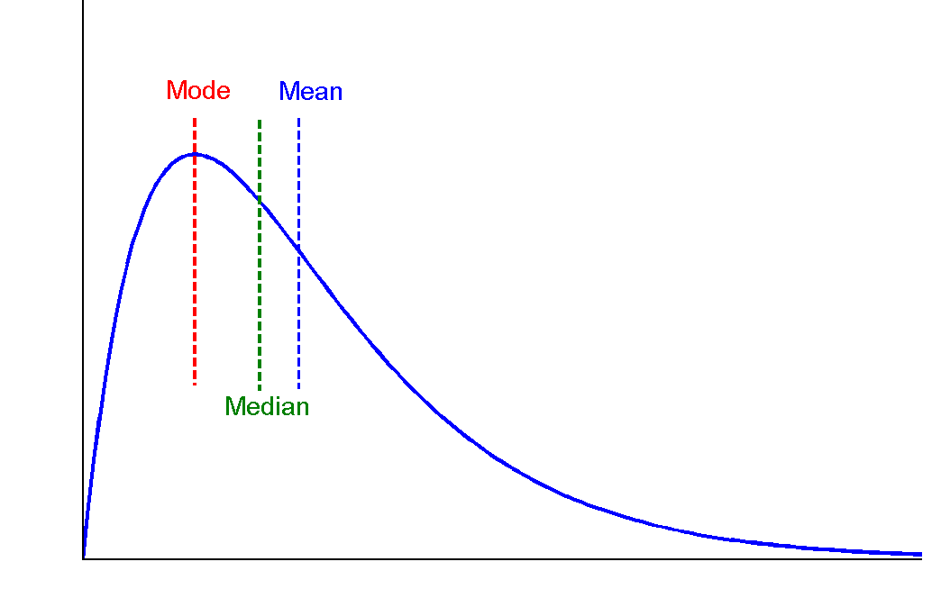
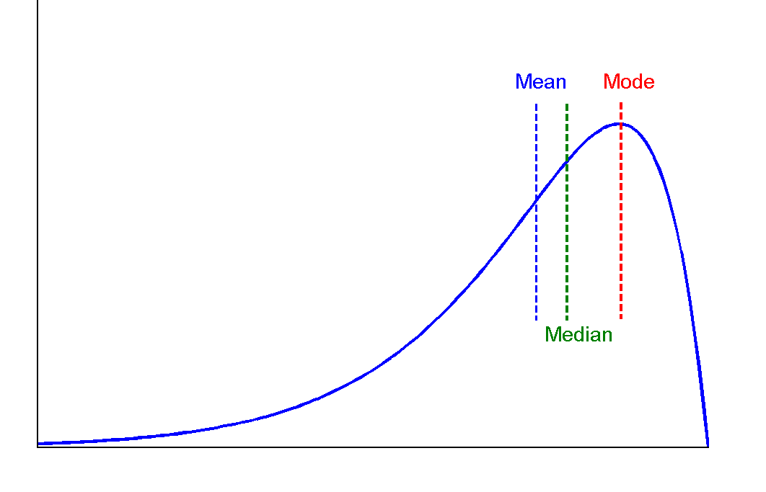
2.1 中性化趋势度量：均值、中位数和众数
中位数，均值和对称模式，正面和负面的偏斜数据
Notes:
一般而言，可以用调整平均数（trimmed mean）消除异常波动，在数据集中删除一定比例的极大值和极小值，比如5%，然后重新计算平均数。
平均数它既然不靠谱，我们便请出中位数。将所有数据按升序排列后，位于中间的数值即中位数。当数据集是奇数，中位数是中间的数值，当数据集是偶数，中位数是中间两个数的平均值。

Slide 37
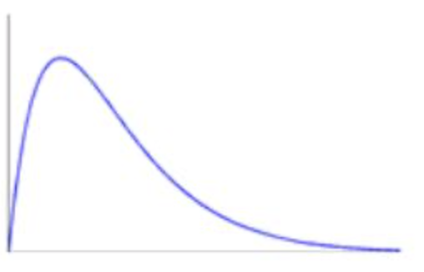
单选题
1分
中位数、平均数、众数三者的关系
A
中位数=平均数=众数
B
中位数>平均数>众数
C
平均数>中位数>众数
D
中位数<平均数<众数
提交

Slide 38
2.2 离散度度量
四分位数
四分位数：Q1（第25百分位），Q3（第75百分位）
四分位数极差：IQR= Q3 - Q1
五点概况：
min, Q1, median, Q3, max
盒状图（boxplot）：min, Q1, median, Q3, max；单独添加胡须表示离群点
离群点：通常情况下，一个值高于/低于1.5×IQR
outlier
90th percentile
75th percentile Q3
50th percentile
25th percentile Q1
10th percentile
IQR =Q3-Q1
max = Q3+1.5*IQR
min = Q1- 1.5*IQR
Notes:
一般而言，可以用调整平均数（trimmed mean）消除异常波动，在数据集中删除一定比例的极大值和极小值，比如5%，然后重新计算平均数。
平均数它既然不靠谱，我们便请出中位数。将所有数据按升序排列后，位于中间的数值即中位数。当数据集是奇数，中位数是中间的数值，当数据集是偶数，中位数是中间两个数的平均值。

Slide 39
2.2 离散度度量
方差和标准差
分位数
分位数：Q1（第25百分位），Q3（第75百分位）
分位数极差：IQR= Q3 - Q1
五点概况：
min, Q1, median, Q3, max
盒状图（boxplot）：min, Q1, median, Q3, max；单独添加胡须表示离群点
离群点：通常情况下，一个值高于/低于1.5×IQR
outlier
90th percentile
75th percentile Q3
50th percentile
25th percentile Q1
10th percentile
IQR =Q3-Q1
max = Q3+1.5*IQR
min = Q1- 1.5*IQR
Notes:
一般而言，可以用调整平均数（trimmed mean）消除异常波动，在数据集中删除一定比例的极大值和极小值，比如5%，然后重新计算平均数。
平均数它既然不靠谱，我们便请出中位数。将所有数据按升序排列后，位于中间的数值即中位数。当数据集是奇数，中位数是中间的数值，当数据集是偶数，中位数是中间两个数的平均值。

Slide 40
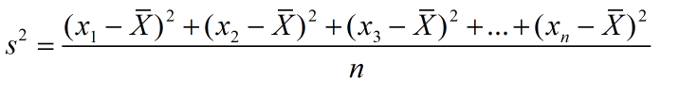
2.2 离散度度量 —— 例子
现在一家电商公司要卖两个同类型的商品，它们的一周销量（单位：个）如下：
商品A：10，10，10，11，12，12，12
商品B：3，5，6，11，16，17，19
它们的平均数一样，中位数也一样，可它们的真实情况呢？
上述公式是总体数据集的方差计算，当数据集为部分抽样样本时，n应该改为n-1。数据集足够大时，两者的误差也可以忽略不计。
Notes:
当然不。作为商品，我们更喜欢销量稳定的。方差是一种可以衡量数据「稳定性」的度量，更通俗的解释是衡量数据的变异性，从图形上说，也叫离散程度。
方差越大，说明数据集的离散程度越大，商品A的销量波动明显比商品B稳定。

Slide 41
2.2 离散度度量
方差和标准差
分位数
分位数：Q1（第25百分位），Q3（第75百分位）
分位数极差：IQR= Q3 - Q1
五点概况：
min, Q1, median, Q3, max
盒状图（boxplot）：min, Q1, median, Q3, max；单独添加胡须表示离群点
离群点：通常情况下，一个值高于/低于1.5×IQR
outlier
90th percentile
75th percentile Q3
50th percentile
25th percentile Q1
10th percentile
IQR =Q3-Q1
max = Q3+1.5*IQR
min = Q1- 1.5*IQR
Notes:
一般而言，可以用调整平均数（trimmed mean）消除异常波动，在数据集中删除一定比例的极大值和极小值，比如5%，然后重新计算平均数。
平均数它既然不靠谱，我们便请出中位数。将所有数据按升序排列后，位于中间的数值即中位数。当数据集是奇数，中位数是中间的数值，当数据集是偶数，中位数是中间两个数的平均值。

Slide 42
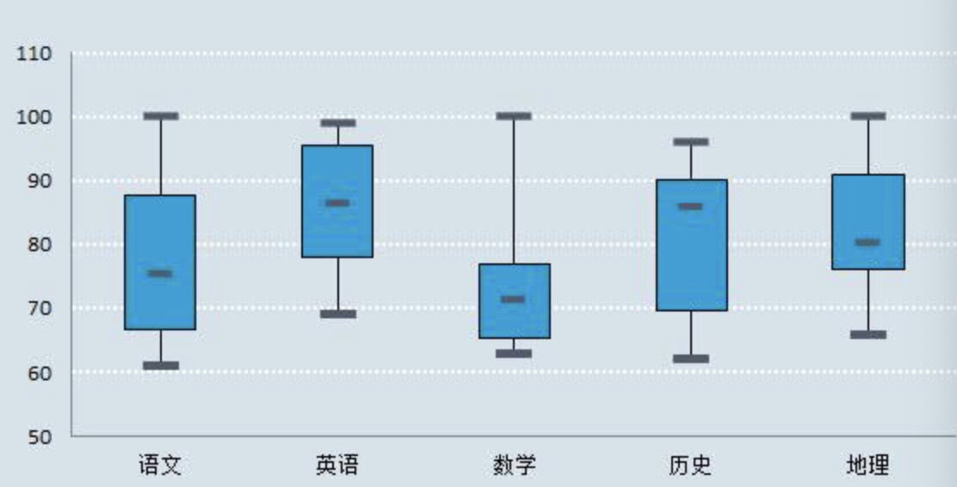
2.3 数据可视化 —— 盒状图分析
盒状图能够分析多个属性数据的离散度差异性
Notes:
一般而言，可以用调整平均数（trimmed mean）消除异常波动，在数据集中删除一定比例的极大值和极小值，比如5%，然后重新计算平均数。
平均数它既然不靠谱，我们便请出中位数。将所有数据按升序排列后，位于中间的数值即中位数。当数据集是奇数，中位数是中间的数值，当数据集是偶数，中位数是中间两个数的平均值。

Slide 43
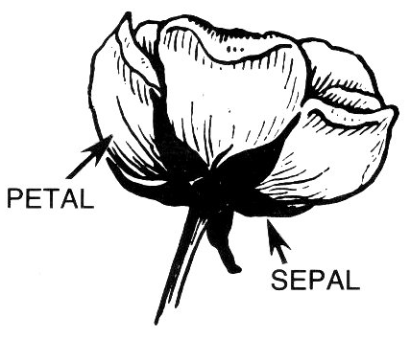
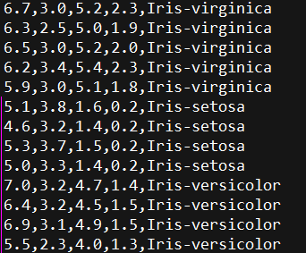
2.3 数据可视化 —— 盒状图分析案例
IRIS（sepal:萼片,petal:花瓣）
sepal length in cm
sepal width in cm
petal length in cm
petal width in cm
class:
Iris Setosa
Iris Versicolour
Iris Virginica
Notes:
一般而言，可以用调整平均数（trimmed mean）消除异常波动，在数据集中删除一定比例的极大值和极小值，比如5%，然后重新计算平均数。
平均数它既然不靠谱，我们便请出中位数。将所有数据按升序排列后，位于中间的数值即中位数。当数据集是奇数，中位数是中间的数值，当数据集是偶数，中位数是中间两个数的平均值。

Slide 44
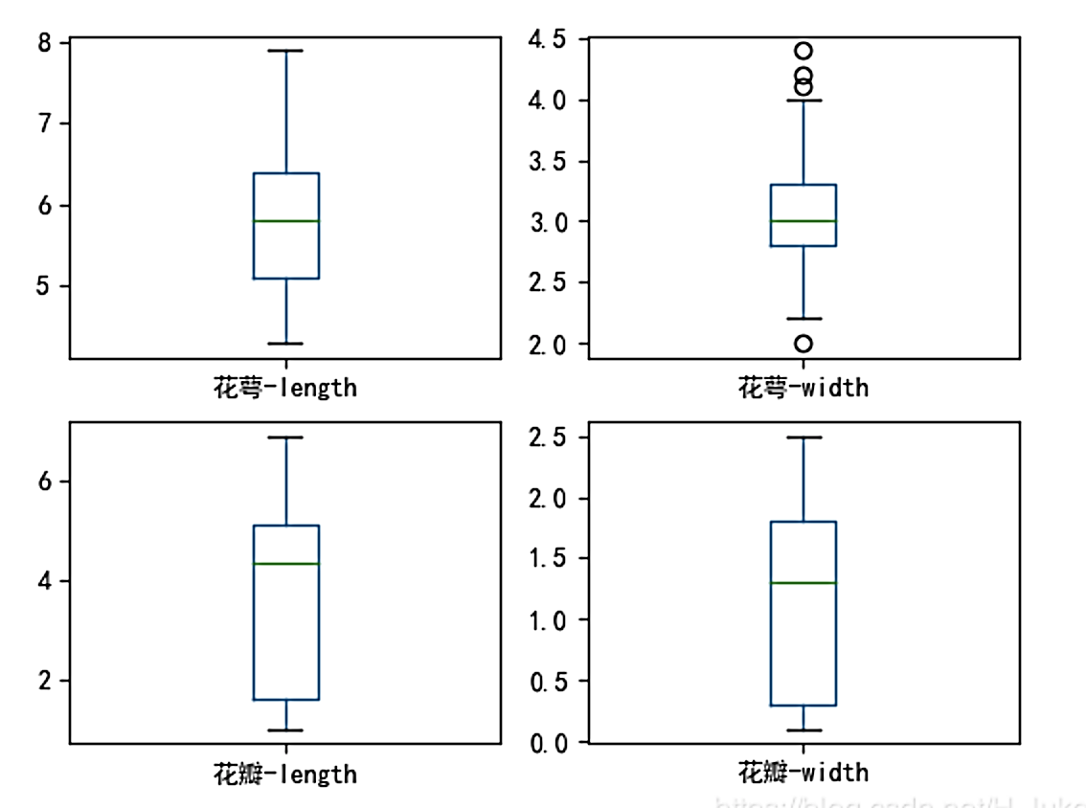
2.3 数据可视化 —— 盒状图分析案例
参考：https://blog.csdn.net/H_lukong/article/details/90139700
参考：https://www.cnblogs.com/star-zhao/p/9847082.html

Slide 45
2.3 数据可视化 —— 盒状图分析
盒状图能够分析多个属性数据的离散度差异性
如果希望分析单个属性在各个区间的变化分布怎么办？
例如：如果希望分析语文成绩在每个分数段的变化分布

Slide 46
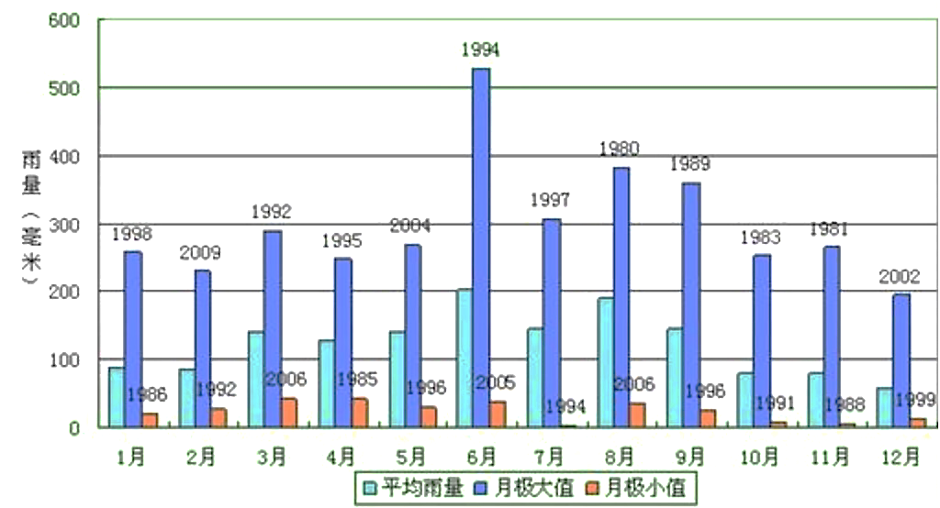
2.3 数据可视化 —— 直方图分析
直方图
用来分析单个属性在各个区间变化分布

Slide 47
2.3 数据可视化 —— 直方图分析案例
IRIS（sepal:萼片,petal:花瓣）
sepal length in cm
sepal width in cm
petal length in cm
petal width in cm
class:
Iris Setosa
Iris Versicolour
Iris Virginica

Slide 48
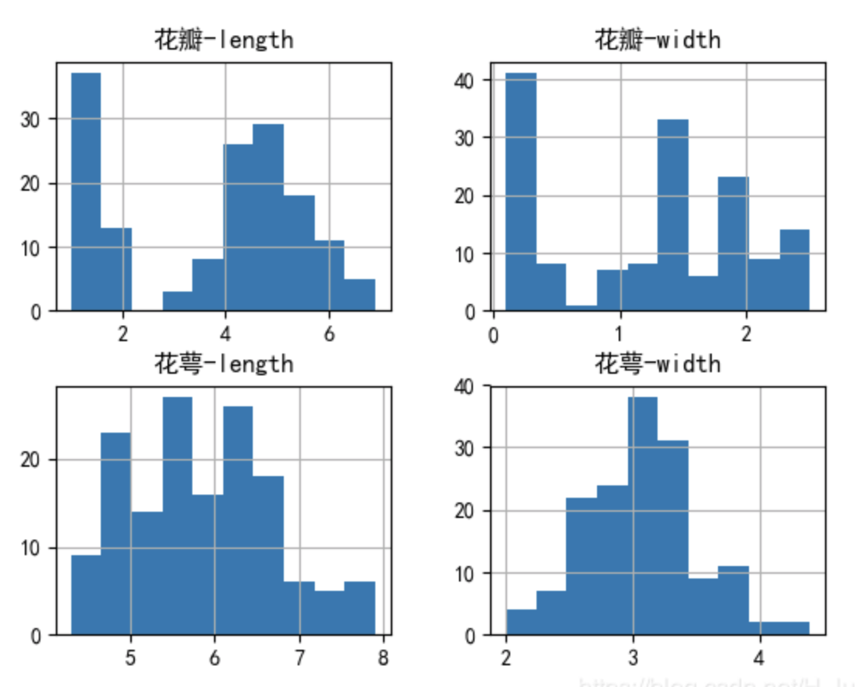
2.3 数据可视化 —— 直方图分析案例
参考：https://blog.csdn.net/H_lukong/article/details/90139700
参考：https://www.cnblogs.com/star-zhao/p/9847082.html

Slide 49

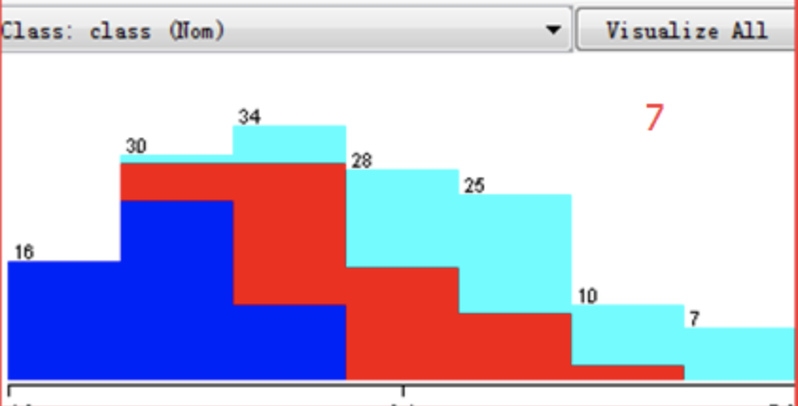
2.3 数据可视化 —— 直方图分析案例
题目：分别在一个图中用3种颜色表示单个属性数据（每个属性画一个图，4个直方图）在不同类别下的直方图分布（用python实现画图）

Slide 50
2.3 数据可视化 —— 直方图分析案例
题目：分别在一个图中用3种颜色表示单个属性数据（每个属性画一个图，4个直方图）在不同类别下的直方图分布（用python实现画图）
这种直方图有什么用呢？

Slide 51
2.3 数据可视化 —— 直方图分析案例
题目：分别在一个图中用3种颜色表示单个属性数据（每个属性画一个图，4个直方图）在不同类别下的直方图分布（用python实现画图）
这种直方图有什么用呢？
分类算法特征分析：我们可以看到花瓣长度在3个类别下的分布具有差异

Slide 52
2.3 数据可视化 —— 直方图分析
直方图
用来分析单个属性在各个区间变化分布
如果希望分析2个属性数据的关联关系，怎么办？
例如：如果希望分析花瓣长度和花萼长度的关联关系

Slide 53
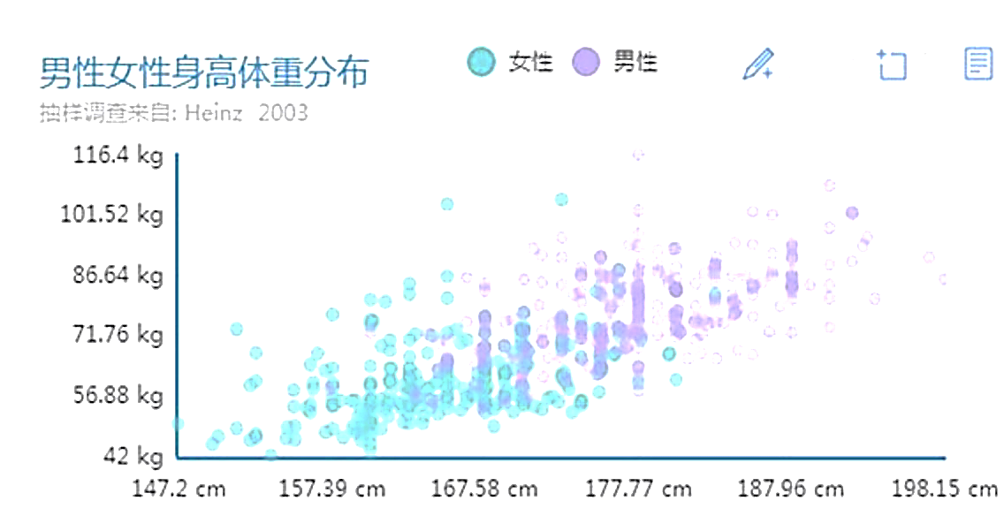
2.3 数据可视化 —— 散点图分析
散点图
用来显示两组数据的相关性分布

Slide 54
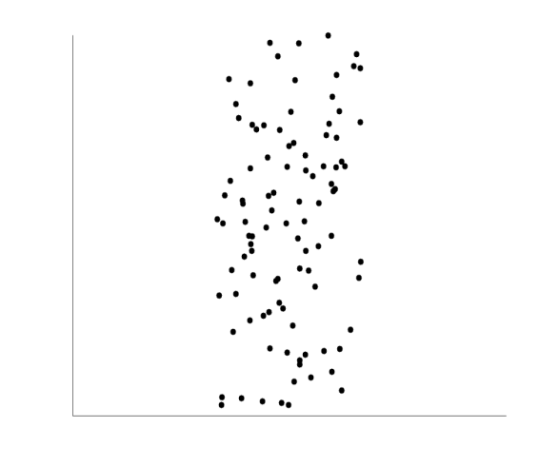
2.3 数据可视化 —— 散点图分析
散点图
用来显示两组数据的相关性分布

Slide 55
2.3 数据可视化 —— 散点图分析案例
IRIS（sepal:萼片,petal:花瓣）
sepal length in cm
sepal width in cm
petal length in cm
petal width in cm
class:
Iris Setosa
Iris Versicolour
Iris Virginica

Slide 56
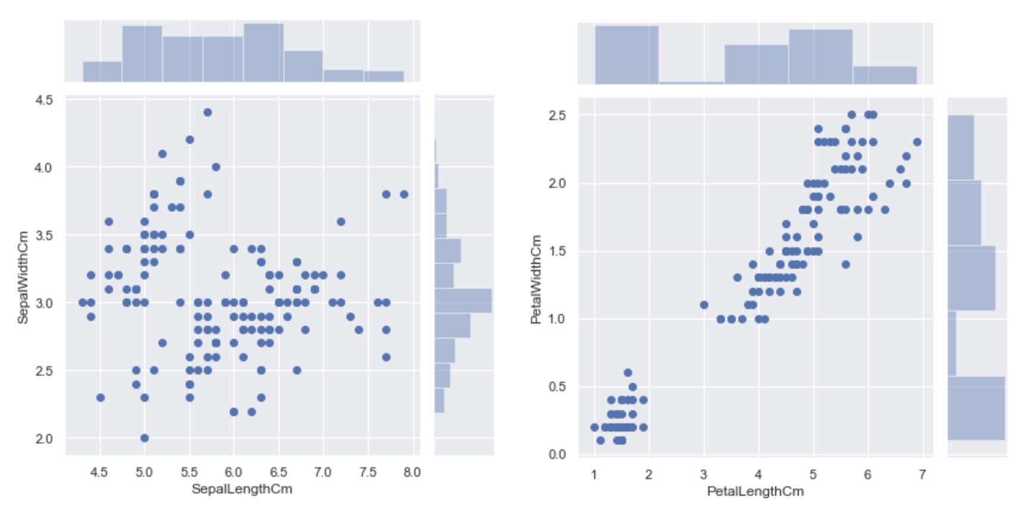
2.3 数据可视化 —— 散点图分析案例
参考：https://blog.csdn.net/H_lukong/article/details/90139700
参考：https://www.cnblogs.com/star-zhao/p/9847082.html

Slide 57
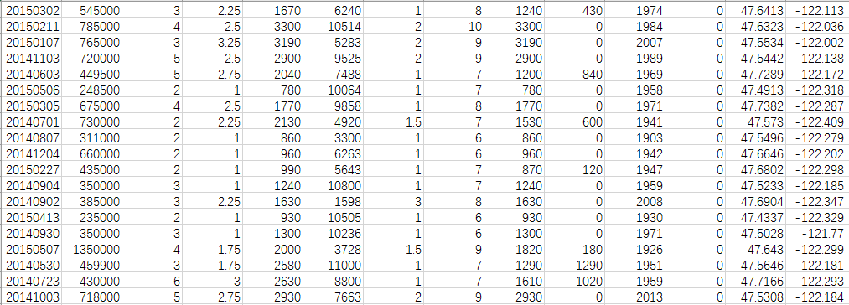
2.3 数据可视化 —— 散点图分析
散点图分析在数值预测中的应用
房价预测
房屋销售价格以及房屋的基本信息建立模型，来预测在此期间其他房屋的销售价格。
销售
日期
销售
价格
卧室数
浴室数
房屋
面积
停车
面积
楼层数
房屋
评分
建筑
面积
地下室面积
建筑
年份
修复
年份
纬度
经度
基本idea：哪些属性跟房价相关

Slide 58
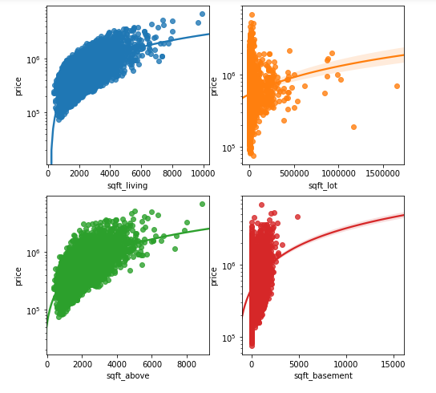
2.3 数据可视化 —— 散点图分析
散点图分析在数值预测中的应用
房价预测
房屋销售价格以及房屋的基本信息建立模型，来预测在此期间其他房屋的销售价格。
房屋面积
停车面积
建筑面积
地下室面积
越是强相关，说明该属性对预测房价更有作用

Slide 59
2.3 数据可视化 —— 散点图分析
散点图
用来显示两组数据的相关性分布

Slide 60
多选题
答案解析
1分
答案解析
关于盒状图、直方图、散点图，下面说法正确的是：
条形图图用于展示不同类别的数据分布
参考：https://www.cnblogs.com/huangchenggener/p/10996201.html
A
盒状图能够分析多个属性数据的离散度差异性
B
直方图用来分析单个属性在各个区间变化分布
C
散点图用来显示两组数据的相关性分布
D
直方图用于展示不同类别的数据分布
提交
可为此题添加文本、图片、公式等解析，且需将内容全部放在本区域内。正常使用需3.0以上版本

Slide 62
3.1 度量数据的相似性和相异性
相似度Similarity
度量两个数据对象有多相似
值越大就表示数据对象越相似
通常取值范围为 [0,1]
相异度Dissimilarity (e.g., distance)
度量两个数据对象的差别程度
值越小就表示数据越相似
最小相异度通常为0
邻近性Proximity
指相似度或者相异度

Slide 63
3.1 度量数据的相似性和相异性
数据矩阵
N个数据，p个维度
相异矩阵
N个数据点，记录两点之间的距离
三角矩阵

Slide 64
3.2 标称属性的邻近性度量
标称属性可以取两个或多个状态
方法: 简单匹配
m: 匹配次数, p: 属性总数
id | 属性1 | 属性2 | 属性3 | 属性4
1 | 弹琴 | 跳高 | 唱歌 | 背诗
2 | 弹琴 | 跳远 | 跳舞 | 读书
Notes:
红色、黄色、绿色、粉红色

Slide 65
3.3 二值属性的邻近性度量
二值属性的邻近性度量例子
Gender 是对称属性，其余都是非对称属性，假设只计算非对称属性
Y 和P 的值为 1, N的值为 0
Name | Gender | Fever | Cough | Test-1 | Test-2 | Test-3 | Test-4
Jack | M | Y | N | P | N | N | N
Mary | F | Y | N | P | N | P | N
Jim | M | Y | P | N | N | N | N

Slide 66
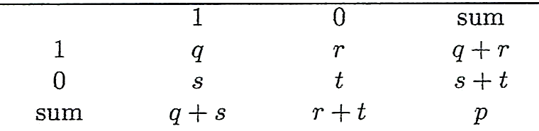
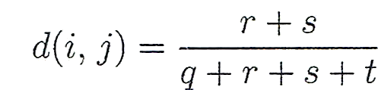
3.3 二值属性的邻近性度量
Name | Gender | Fever | Cough | Test-1 | Test-2 | Test-3 | Test-4
Jack | M | Y | N | P | N | N | N
Mary | F | Y | N | P | N | P | N
Jim | M | Y | P | N | N | N | N
一个邻接表
距离度量对称的二值变量
Object j
Object i

Slide 67
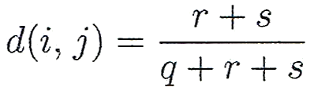
3.3 二值属性的邻近性度量
Name | Gender | Fever | Cough | Test-1 | Test-2 | Test-3 | Test-4
Jack | M | Y | N | P | N | N | N
Mary | F | Y | N | P | N | P | N
Jim | M | Y | P | N | N | N | N
一个邻接表
距离度量对称的二值变量
距离度量非对称的二值变量
Object j
Object i

Slide 68
3.3 二值属性的邻近性度量
Name | Gender | Fever | Cough | Test-1 | Test-2 | Test-3 | Test-4
Jack | M | Y | N | P | N | N | N
Mary | F | Y | N | P | N | P | N
Jim | M | Y | P | N | N | N | N
一个邻接表
距离度量对称的二值变量
距离度量非对称的二值变量
Object j
Object i
通常正常用户占大多数，因此t远大于q，使得t作为分母，将导致值非常小，而失去比较意义

Slide 69

3.3 二值属性的邻近性度量
Name | Gender | Fever | Cough | Test-1 | Test-2 | Test-3 | Test-4
Jack | M | Y | N | P | N | N | N
Mary | F | Y | N | P | N | P | N
Jim | M | Y | P | N | N | N | N
一个邻接表
距离度量对称的二值变量
距离度量非对称的二值变量
Jaccard 系数（杰卡德系数）
Object j
Object i

Slide 70
填空题
3分
二值属性的邻近性度量例子
Gender 是对称属性，其余都是非对称属性，假设只计算非对称属性
Y 和P 的值为 1, N的值为 0
Name | Gender | Fever | Cough | Test-1 | Test-2 | Test-3 | Test-4
Jack | M | Y | N | P | N | N | N
Mary | F | Y | N | P | N | P | N
Jim | M | Y | P | N | N | N | N
[填空1]
[填空2]
[填空3]
作答

Slide 71
3.3 二值属性的邻近性度量
二值属性的邻近性度量例子
Gender 是对称属性，其余都是非对称属性，假设只计算非对称属性
Y 和P 的值为 1, N的值为 0
Name | Gender | Fever | Cough | Test-1 | Test-2 | Test-3 | Test-4
Jack | M | Y | N | P | N | N | N
Mary | F | Y | N | P | N | P | N
Jim | M | Y | P | N | N | N | N

Slide 72
3.4 数值属性的邻近性度量
point | attribute 1 | attribute 2
x1 | 1 | 2
x2 | 3 | 5
x3 | 2 | 0
x4 | 4 | 5

Slide 73
3.4 数值属性的邻近性度量
point | attribute 1 | attribute 2
x1 | 1 | 2
x2 | 3 | 5
x3 | 2 | 0
x4 | 4 | 5
闵可夫斯基距离
性质
d(i, j) > 0 if i ≠ j, and d(i, i) = 0 (正定性)
d(i, j) = d(j, i) (对称性)
d(i, j) ≤ d(i, k) + d(k, j) (三角不等性)

Slide 74
3.4 数值属性的邻近性度量
h = 1：曼哈顿距离
h = 2: 欧氏距离
h → ∞. “上确界距离” .
Notes:
Can take 2 or more states, e.g., red, yellow, blue, green (generalization of a binary attribute)

Slide 75
填空题
3分
point | attribute 1 | attribute 2
x1 | 1 | 2
x2 | 3 | 5
x3 | 2 | 0
x4 | 4 | 5
h = 1：曼哈顿距离， 求x1和x2之间的曼哈顿距离：
h = 2: 欧氏距离， 求x1和x2之间的欧式距离：
h → ∞. “上确界距离” . ，求x1和x2之间的上确界距离：
[填空1]
[填空2]
[填空3]
作答
正常使用填空题需3.0以上版本雨课堂

Slide 76
3.4 数值属性的邻近性度量
point | attribute 1 | attribute 2
x1 | 1 | 2
x2 | 3 | 5
x3 | 2 | 0
x4 | 4 | 5
曼哈顿距离 (L₁)
L | x1 | x2 | x3 | x4
x1 | 0
x2 | 5 | 0
x3 | 3 | 6 | 0
x4 | 6 | 1 | 7 | 0
欧氏距离 (L₂)
L2 | p1 | p2 | p3 | p4
p1 | 0 | 2.828 | 3.162 | 5.099
p2 | 2.828 | 0 | 1.414 | 3.162
p3 | 3.162 | 1.414 | 0 | 2
p4 | 5.099 | 3.162 | 2 | 0
上确界距离
L∞ | p1 | p2 | p3 | p4
p1 | 0 | 2 | 3 | 5
p2 | 2 | 0 | 1 | 3
p3 | 3 | 1 | 0 | 2
p4 | 5 | 3 | 2 | 0

Slide 77
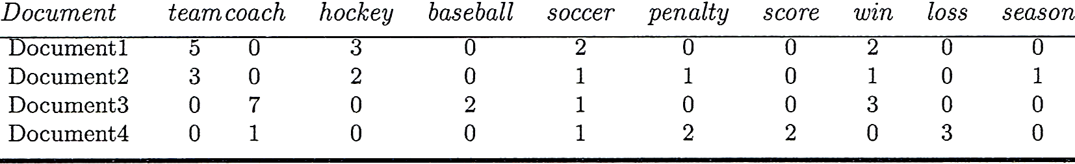
3.5 余弦相似性
余弦相似性
一个文档可以用词频向量来表示（注意：词的对齐）
余弦度量
cos(d1, d2) = (d1 • d2) /||d1|| ||d2|| ,
Baseball wins a score in the season (0,0,1,1,0,1,1,0,1)
In the season, soccer loss a score (0,0,0,0,1,0,1,0,1,1)
Notes:
Can take 2 or more states, e.g., red, yellow, blue, green (generalization of a binary attribute)

Slide 78
填空题
1分
余弦相似性
一个文档可以用词频向量来表示（注意：词的对齐）
余弦度量
cos(d1, d2) = (d1 • d2) /||d1|| ||d2|| ,
求这两篇文档的余弦相似性：
Baseball wins a score in the season (0,0,1,1,0,1,1,0,1)
In the season, soccer loss a score (0,0,0,0,1,0,1,0,1,1)
d₁ = (5, 0, 3, 0, 2, 0, 0, 2, 0, 0)
d₂ = (3, 0, 2, 0, 1, 1, 0, 1, 0, 1)
[填空1]
作答

Slide 79
3.5 余弦相似性
cos(d₁, d₂) = (d₁ • d₂) /||d₁|| ||d₂|| ,
例如：
d1 = (5, 0, 3, 0, 2, 0, 0, 2, 0, 0)
d2 = (3, 0, 2, 0, 1, 1, 0, 1, 0, 1)
d1• d2 = 5*3+0*0+3*2+0*0+2*1+0*1+0*1+2*1+0*0+0*1 = 25
||d1||= (5*5+0*0+3*3+0*0+2*2+0*0+0*0+2*2+0*0+0*0)0.5=(42)0.5 = 6.481
||d2||= (3*3+0*0+2*2+0*0+1*1+1*1+0*0+1*1+0*0+1*1)0.5=(17)0.5 = 4.12
cos(d1, d2 ) = 0.94

Slide 80
案例学习
案例1
广州白云机场流量预测
竞赛题目
机场拥有巨大的旅客吞吐量，与巨大的人员流动相对应的则是巨大的服务压力。安防、安检、突发事件应急、值机、行李追踪等机场服务都希望能够预测未来的旅客吞吐量，并据此提前调配人力物力，更好的为旅客服务。
本次大赛以广州白云机场真实的客流数据为基础，每天数万离港旅客在机场留下百万级的数据记录。希望参赛队伍通过数据算法来构建客流量预测模型。
选手需要预测未来三小时（9月25日15:00:00到18:00）的时间窗口里，机场内每个WIFI AP点每10分钟内的平均设备连接数量。

Slide 81
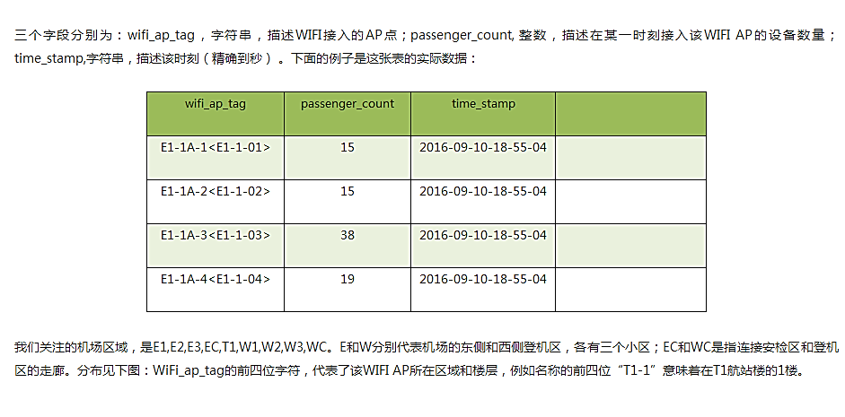
案例学习
案例1
广州白云机场流量预测
竞赛数据

Slide 82
案例学习
案例2
新浪微博转发量预测
竞赛题目
对于一条原创博文而言，转发、评论、赞等互动行为能够体现出用户对于博文内容的兴趣程度，也是对博文进行分发控制的重要参考指标。本届赛题的任务就是根据抽样用户的原创博文在发表一天后的转发、评论、赞总数，建立博文的互动模型，并预测用户后续博文在发表一天后的互动情况。

